Slide 1
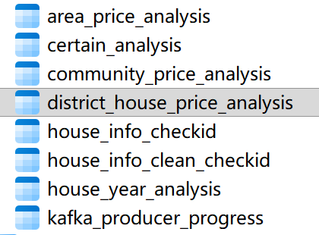
数据库关系图

Slide 2
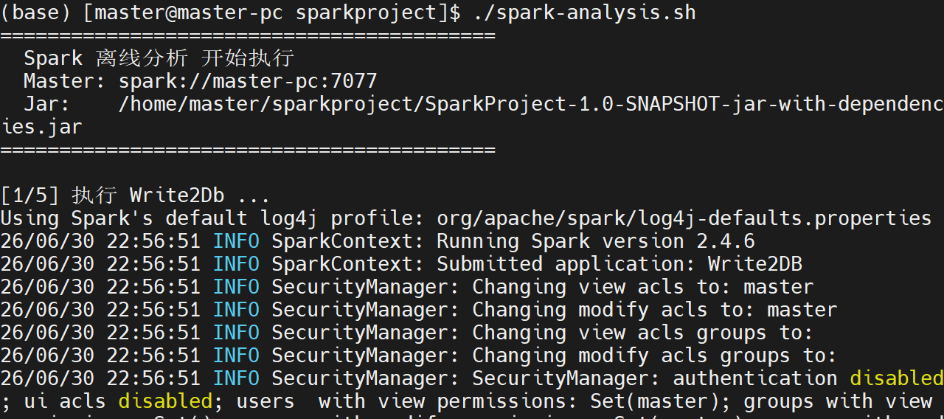
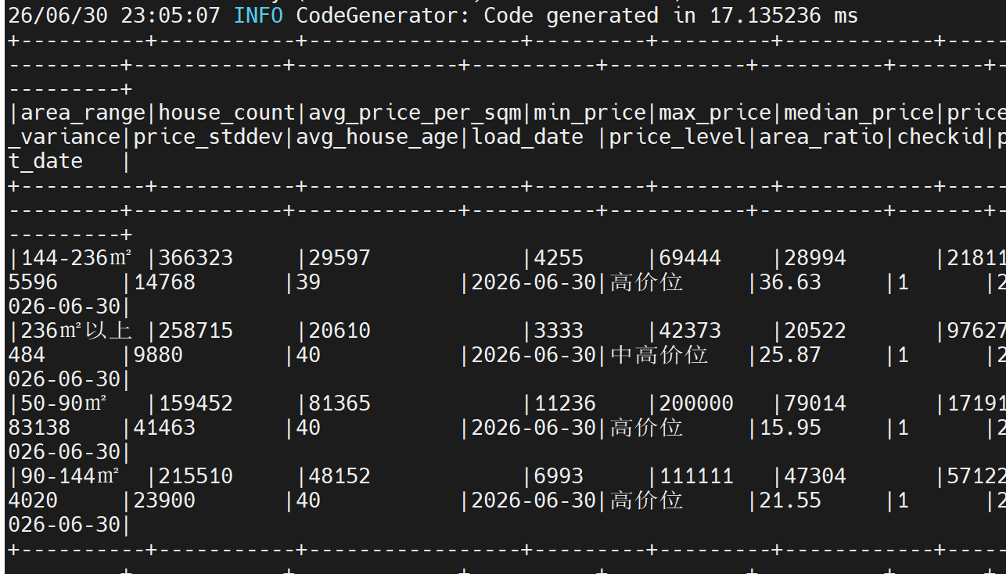
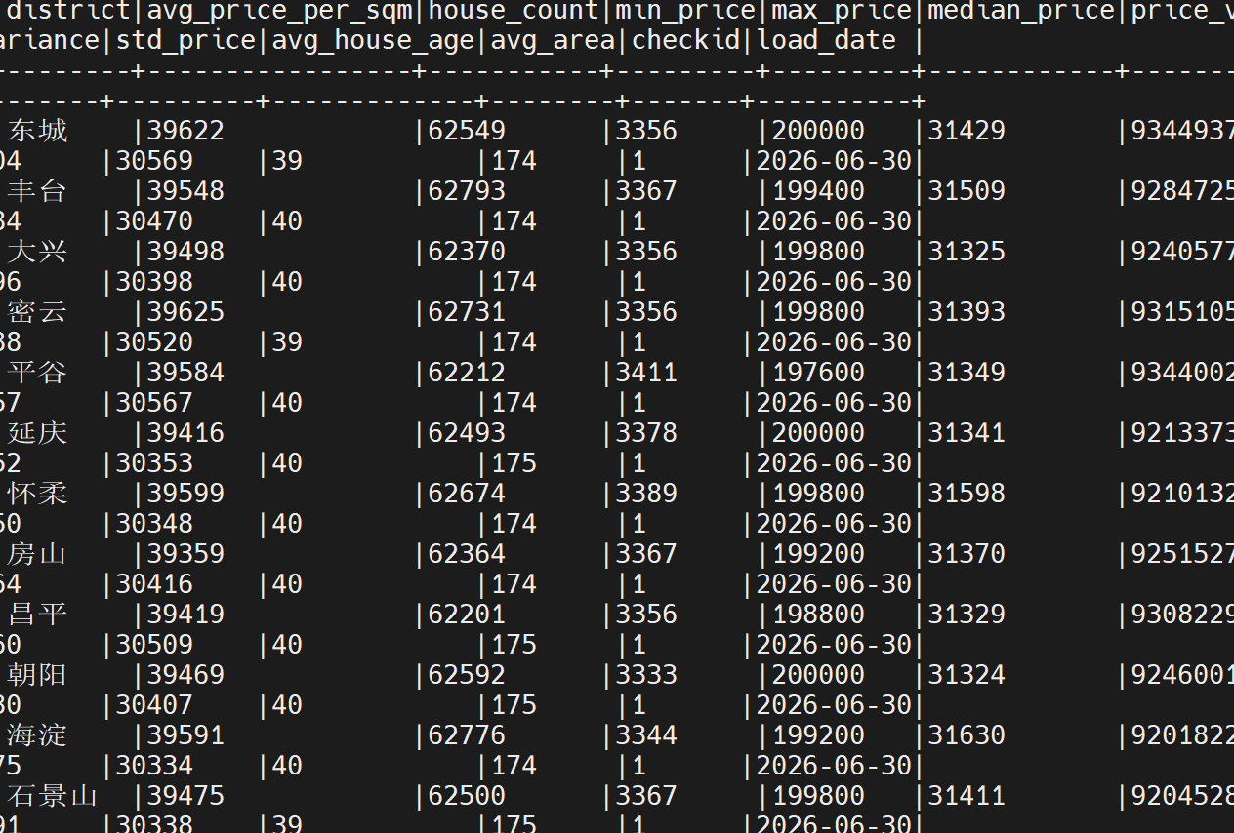
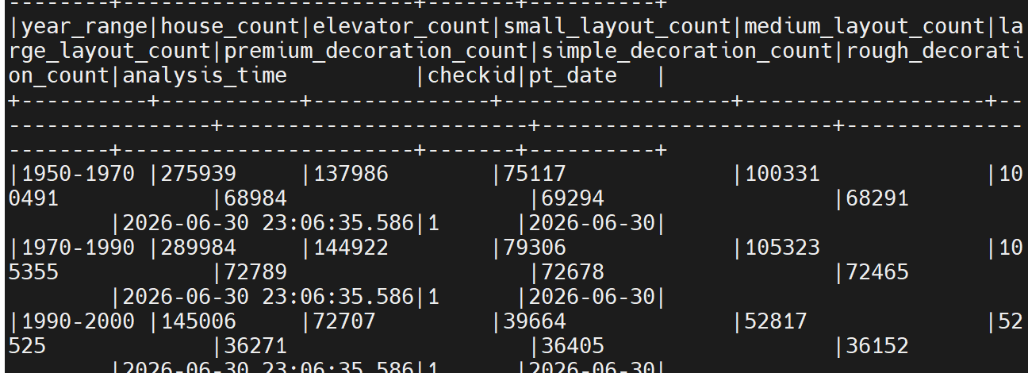
功能展示截图

Slide 3
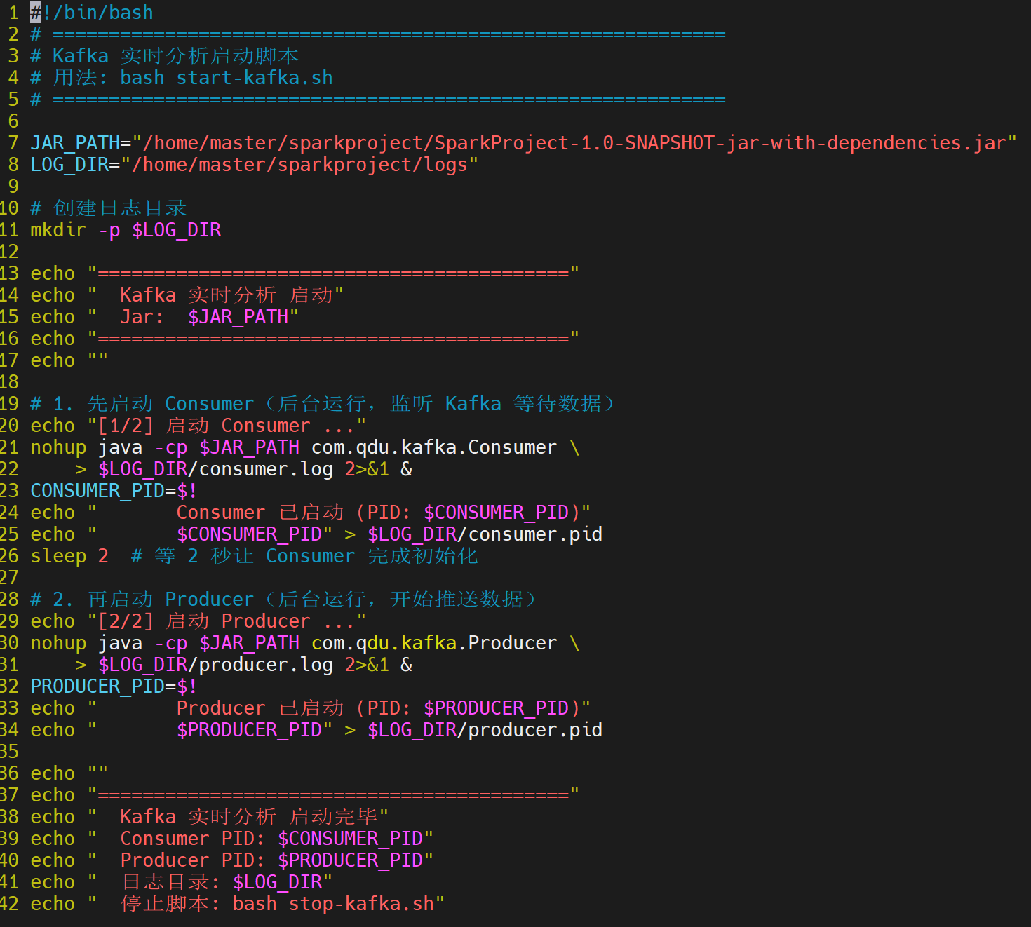
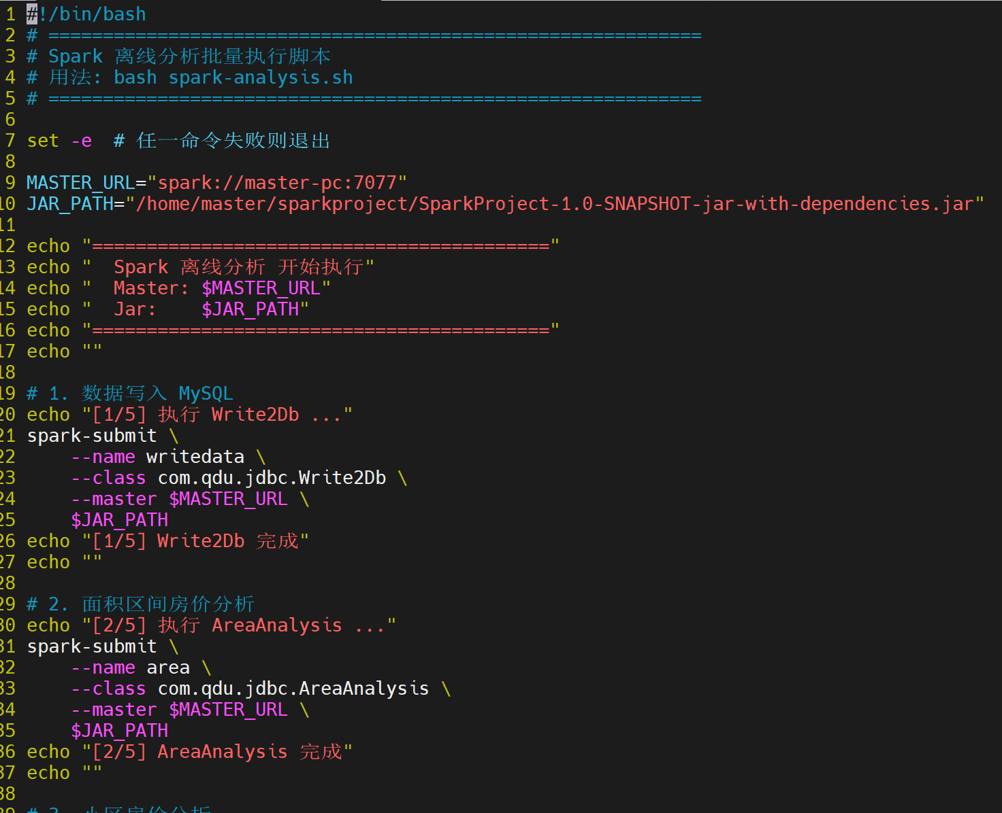

Slide 4
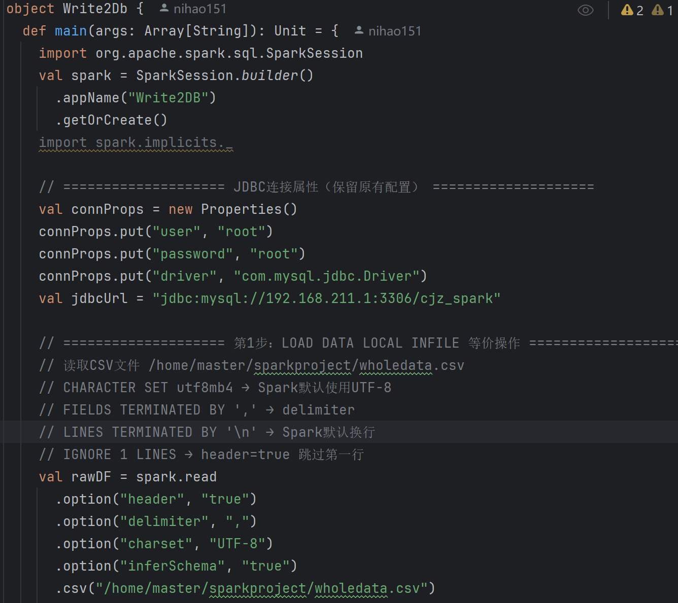
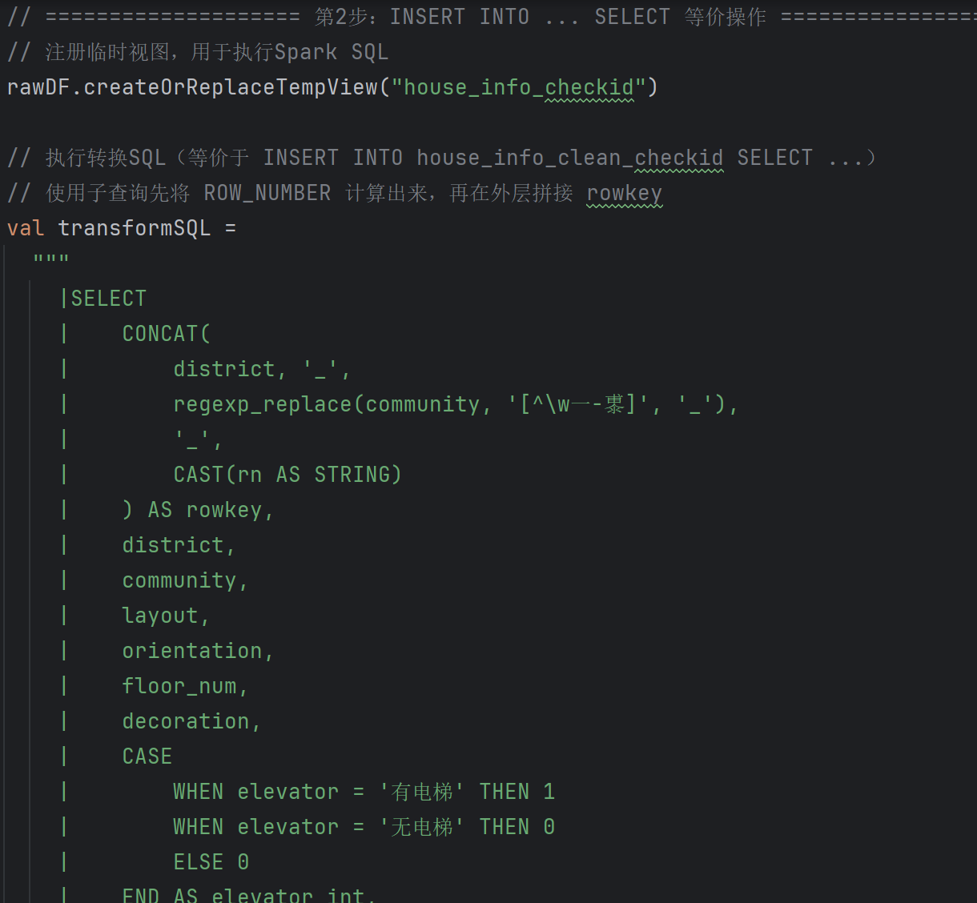

Slide 5
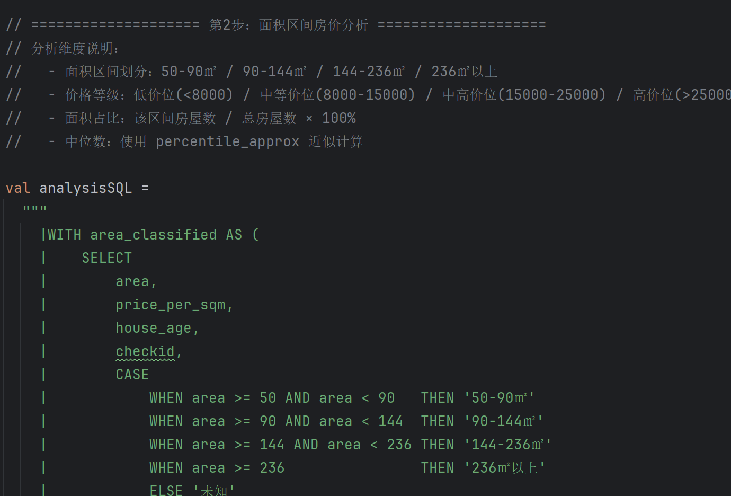
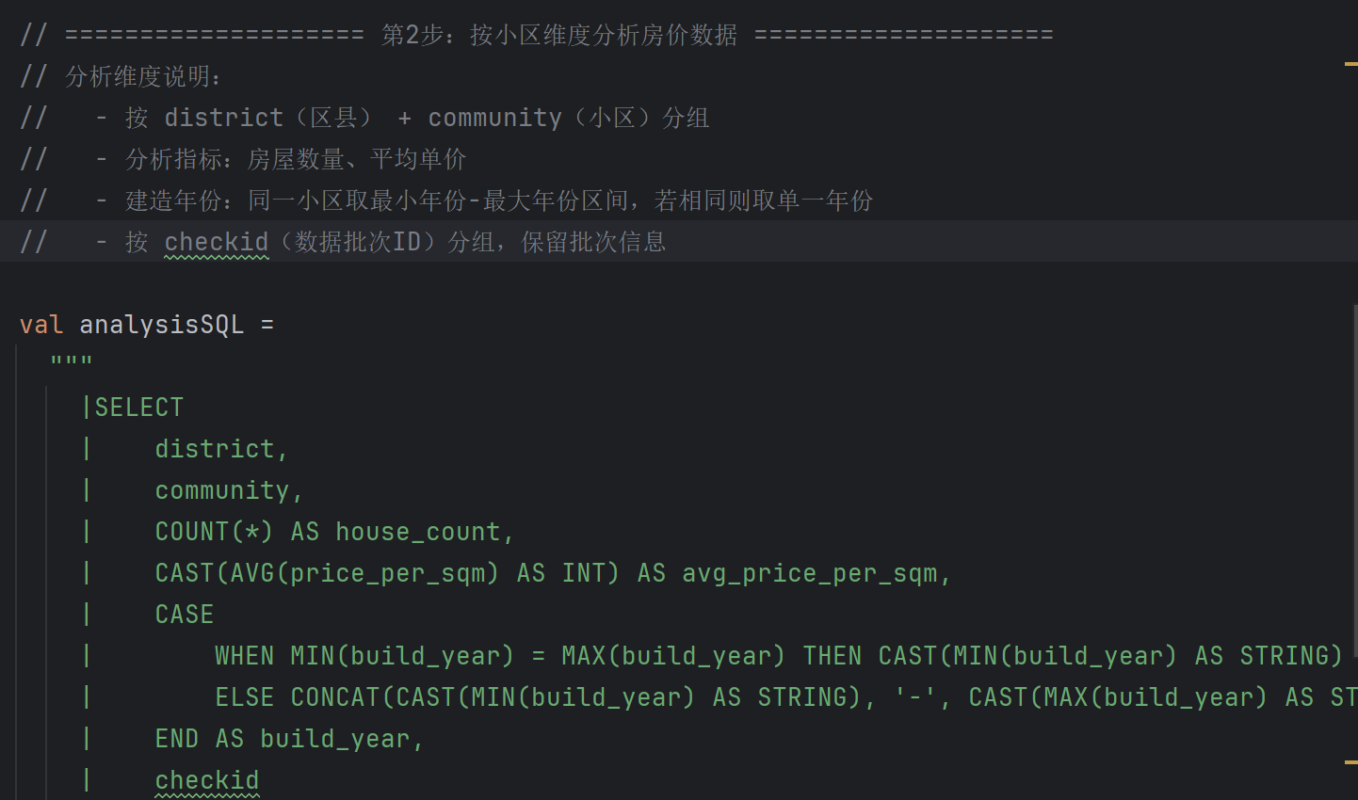

Slide 6
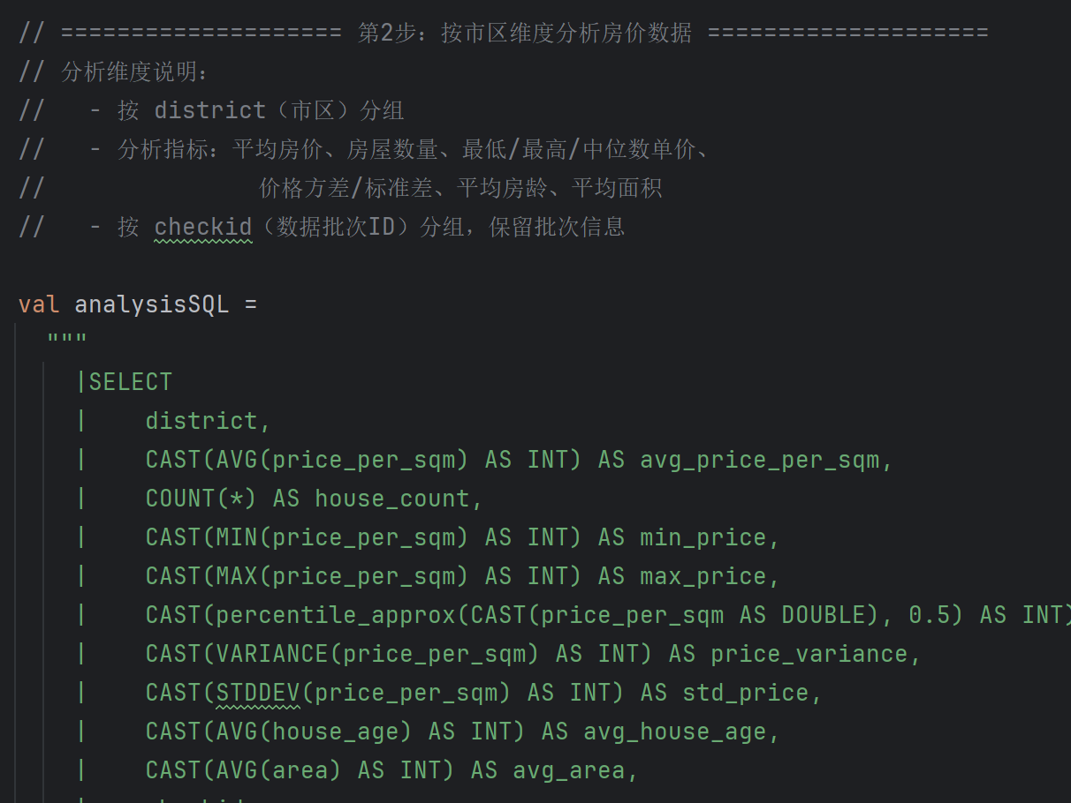
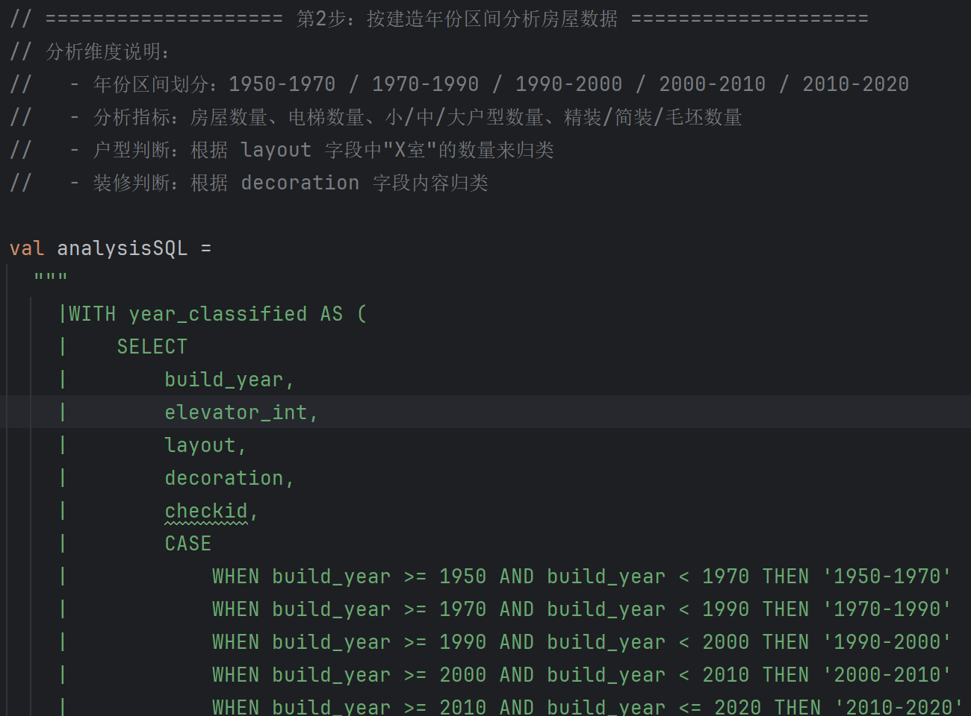

Slide 7
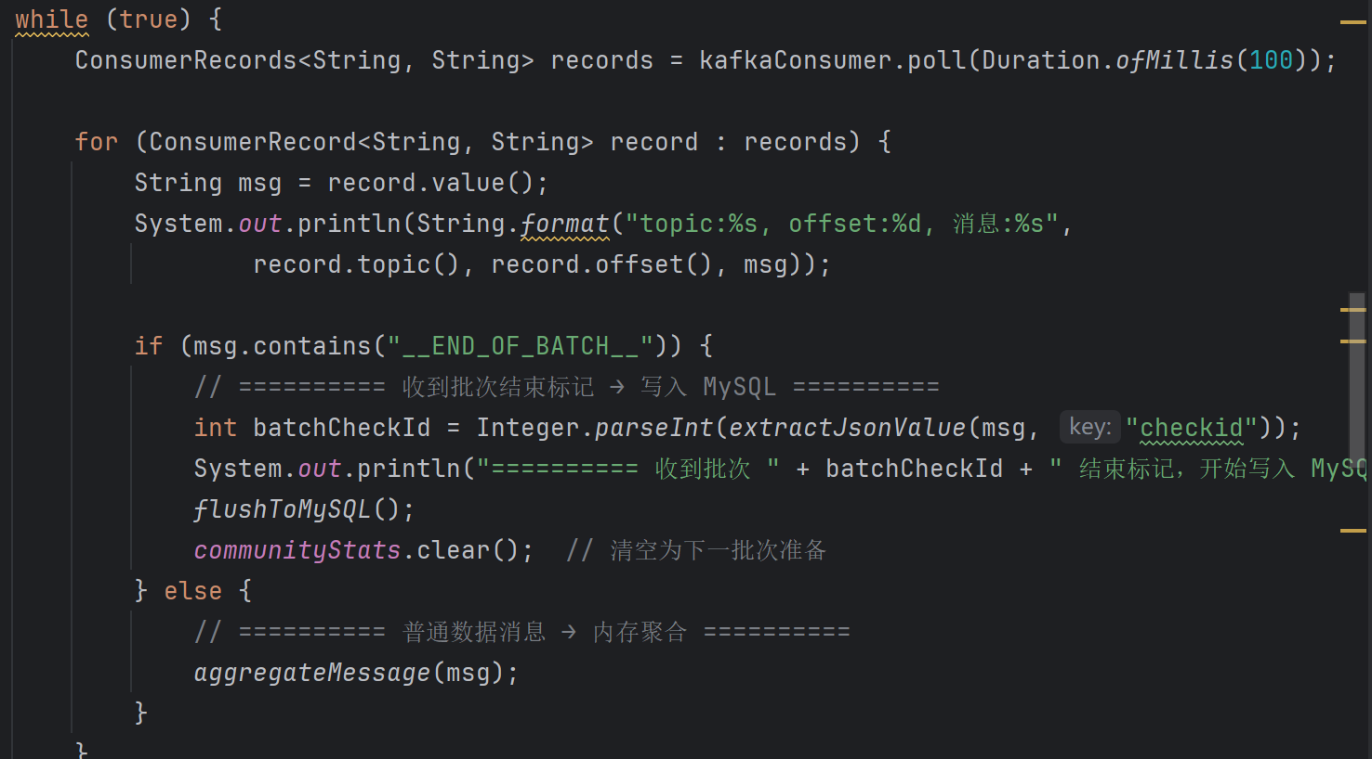
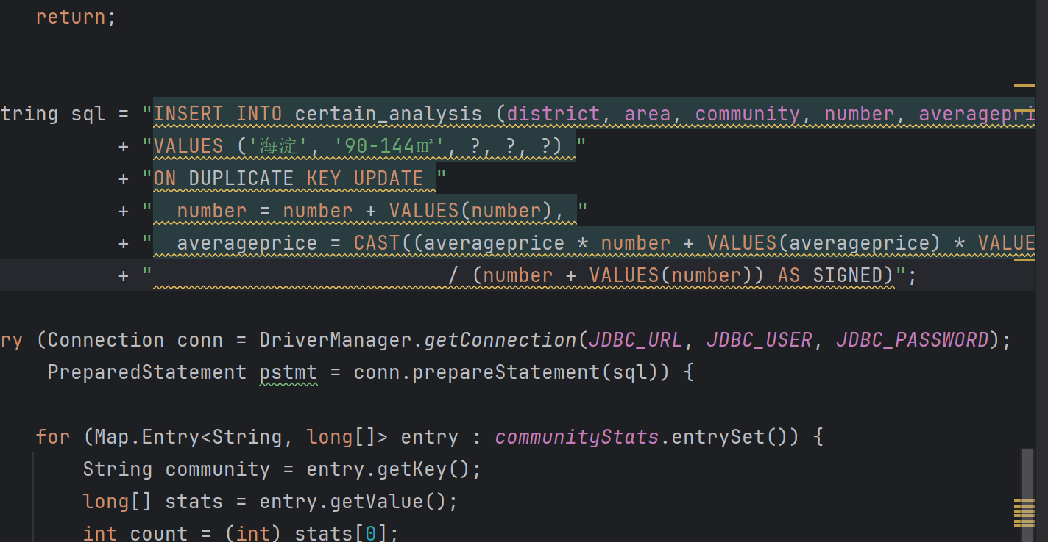
消费流程：
① 订阅 Topic，poll(Duration.ofMillis(100)) 拉取消息
② 判断消息类型：
• 普通消息 → 解析 community + price_per_sqm
• __END_OF_BATCH__ → 触发 MySQL 批量写入
③ 内存聚合：ConcurrentHashMap<String, long[]>
Key = 小区名，Value = [房屋数量, 单价总和]
④ 收到结束标记后，批量写入 MySQL
⑤ 清空内存容器，准备下一批次

Slide 8
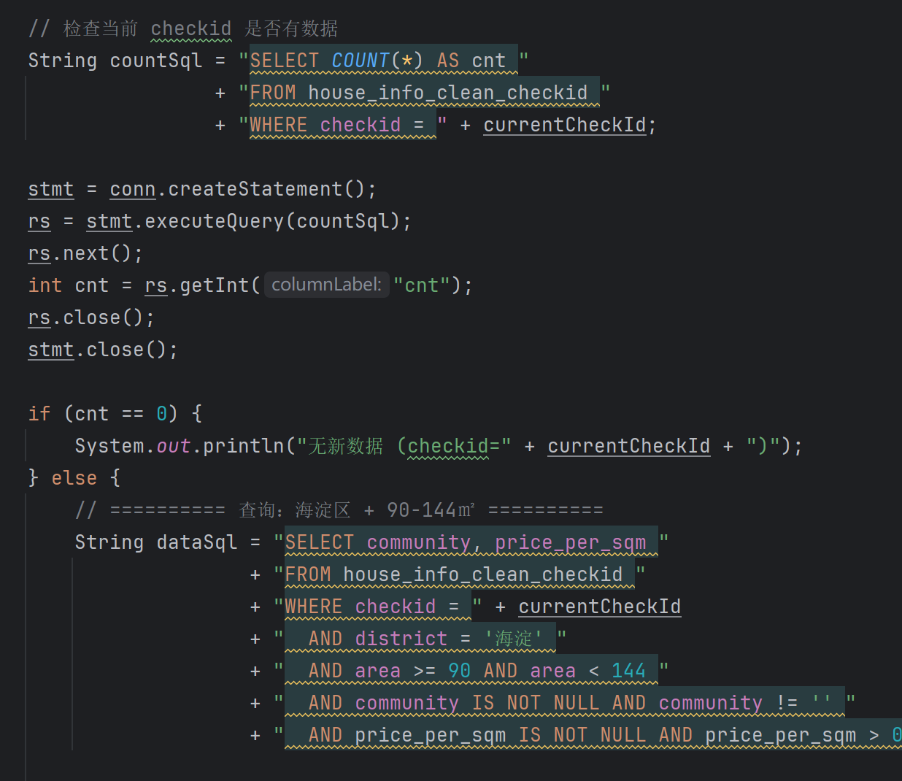
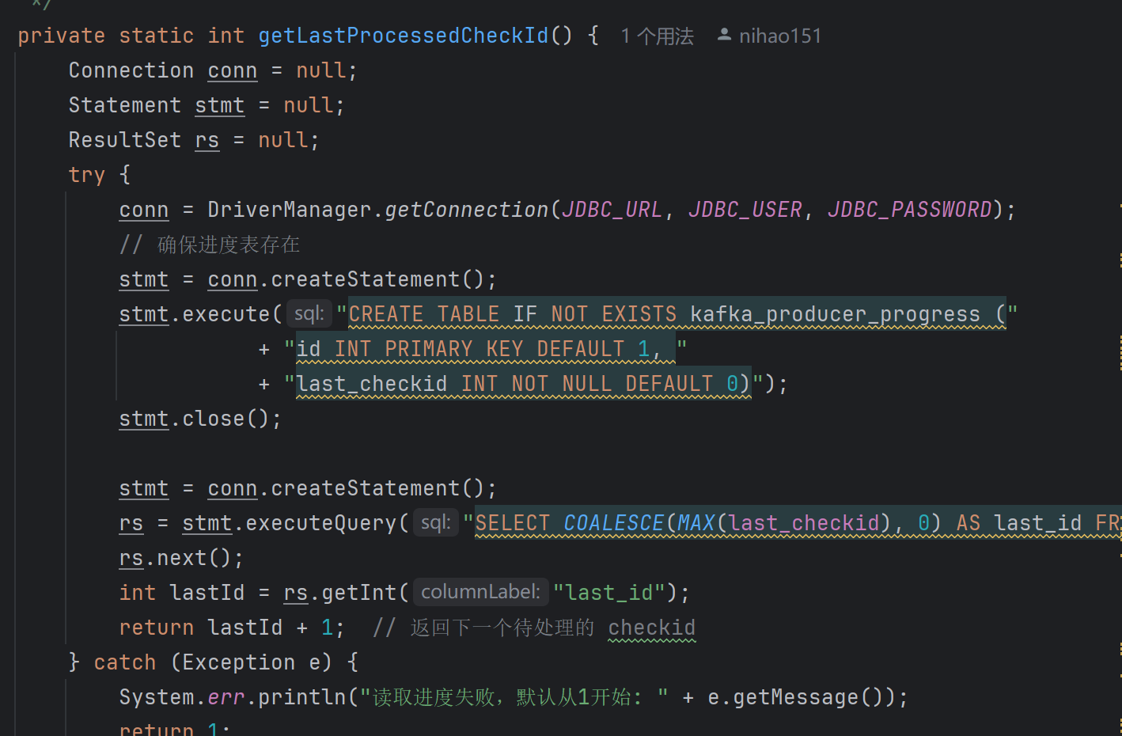
核心流程：
① 读取上次处理进度 (kafka_producer_progress 表) ② 按 checkid 自增轮询，每次查询该批次数据 ③ 过滤条件：district="海淀" AND area∈[90,144) ㎡ ④ 逐条构造 JSON 消息 → KafkaProducer.send()
⑤ 发送批次结束标记 __END_OF_BATCH__ ⑥ 持久化进度 (kafka_producer_progress)
⑦ checkid++，间隔 1 秒继续轮询

Slide 9
▎完整数据流链路
MySQL 源数据 → Kafka Producer → Kafka 集群 → Kafka Consumer → MySQL 结果表 → /data 接口 → AJAX 轮询 → ECharts 实时渲染
① 面积区间房价分析（左上）
分组柱状图：area_range × price_level，4×4 维度
数据源：/data?table=area（Spark 离线分析）
② 市区房价对比（右上）
柱状图+折线图：房价与房屋数量双轴展示
数据源：/data?table=district（Spark 离线分析）
③ 年份区间户型分布（中左）
堆叠柱状图：小/中/大户型占比
数据源：/data?table=year（Spark 离线分析）
④ 小区房价 Top20（中右）
横向柱状图：均价最高小区排行
数据源：/data?table=community（Spark 离线分析）
⑤ 实时小区分析（底部全宽）🔴
横向柱状图：海淀区 90-144㎡ 小区实时均价
数据源：/data?table=certain（Kafka 实时流）
每 3 秒 AJAX 轮询刷新
前端技术栈：
• ECharts 5.4.3（CDN 引入）
• 原生 JavaScript（无框架依赖）
• CSS Grid 深色主题布局
• JSP 动态路径：<%= request.getContextPath() %>
数据加载：
• fetchData(table) → /data?table=xxx
• 离线数据：页面加载时一次性获取
• 实时数据：setInterval(pollRealtime, 3000)
深色主题设计：
• 背景色：#0d1117（GitHub 风格暗色）
• darkThemeOptions() 统一配置
• 渐变色柱状图 + 圆角 + 标签
响应式设计：
• window.resize → 所有图表自适应
• 实时时钟更新（每秒刷新）
• LIVE 动画指示器（实时面板）

Slide 10
Thank You

